Slide 1

Ord som inneholder pl-sl-kl

Slide 2
Sy-ke-plei-er
Syke-pleier
Sykepleier

Slide 3

Klara jobbet som sykepleier
Si ordet høyt

Slide 4
Pa-ra-ply-en
Para-plyen
Paraplyen

Slide 5

Paraplyen var god å ha i regnværet
Si ordet høyt

Slide 6
Eks-plo-sjo-nen
Eksplo-sjonen
Eksplosjonen

Slide 7

Vi hørte eksplosjonen godt
Si ordet høyt

Slide 8
Jord-bær-pluk-ker
Jordbær-plukker
Jordbærplukker

Slide 9
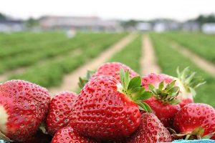
Han var en god jordbærplukker
Si ordet høyt

Slide 10
Sla-låm-por-ter
Slalåm-porter
Slalåmporter

Slide 11
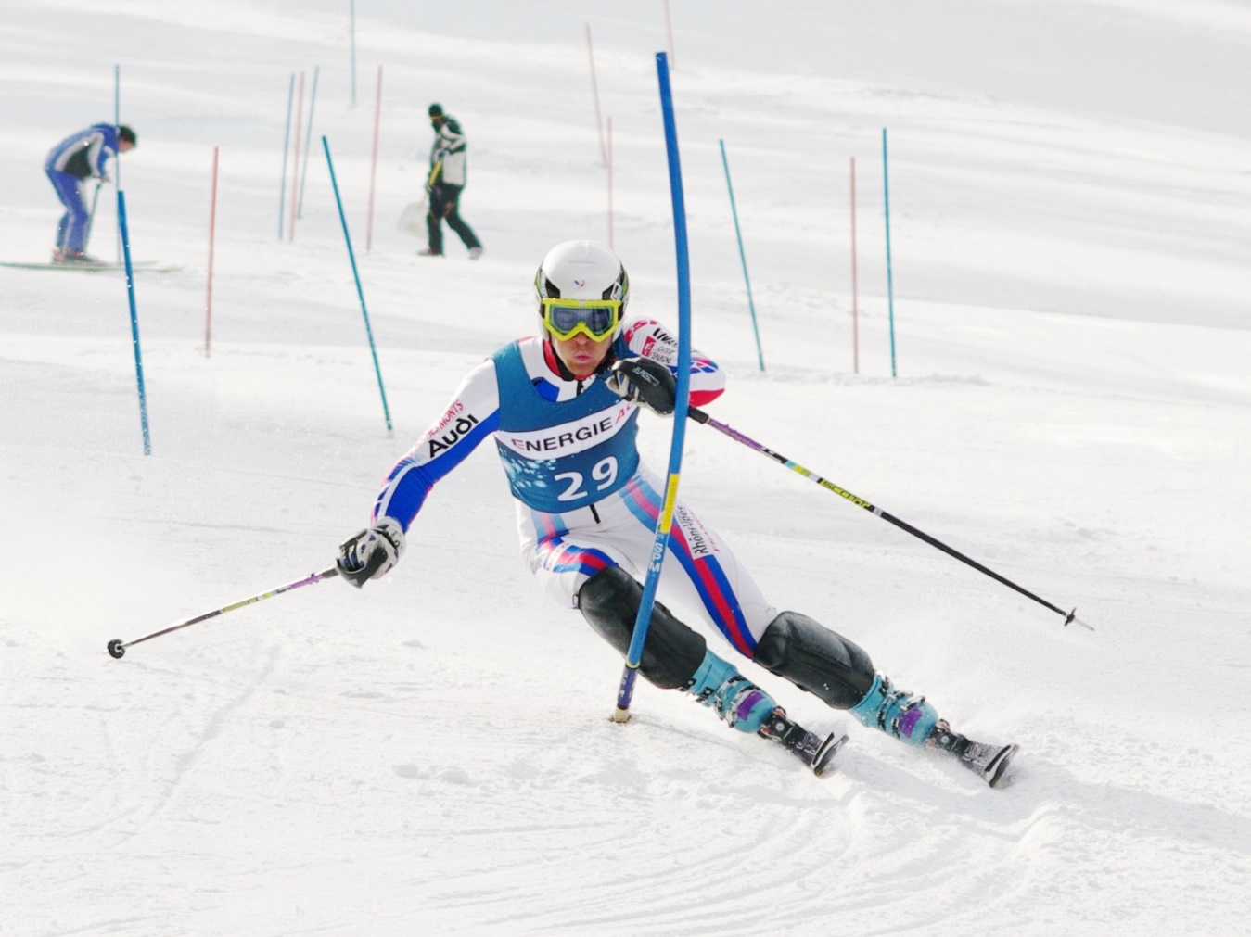
Det var mange slalåmporter
Si ordet høyt

Slide 12
A-vis-opp-slag
Avis-oppslag
Avisoppslag

Slide 13
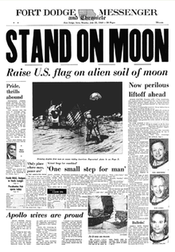
Nyheten fikk et stort avisoppslag
Si ordet høyt

Slide 14
Sko-le-av-slut-ning
Skole-avslutning
Skoleavslutning

Slide 15
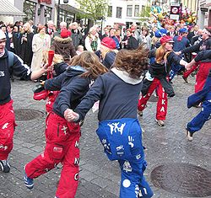
Russen hadde en fin skoleavslutning
Si ordet høyt

Slide 16
Slekts-fors-ker
Slekts-forsker
Slektsforsker

Slide 17
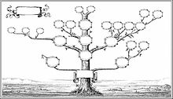
Det er interessant å være slektsforsker
Si ordet høyt

Slide 18
Hun-de-klub-ben
Hunde-klubben
Hundeklubben

Slide 19
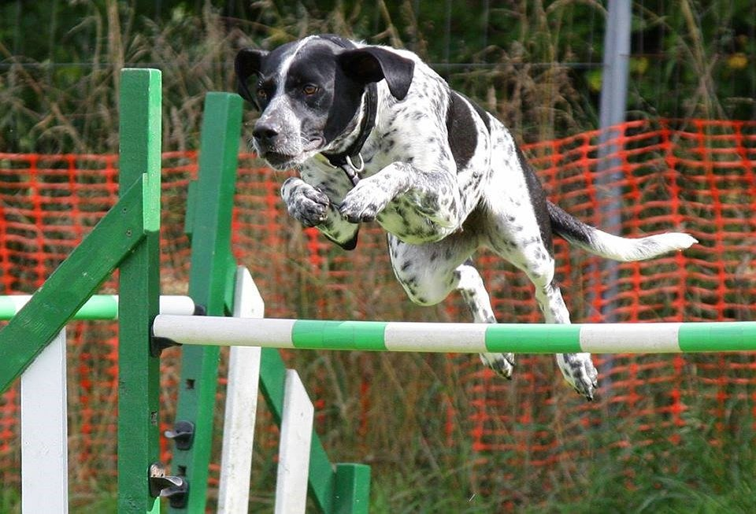
Pluto lærte mye i hundeklubben
Si ordet høyt

Slide 20
Gress-klip-per-en
Gress-klipperen
Gressklipperen

Slide 21
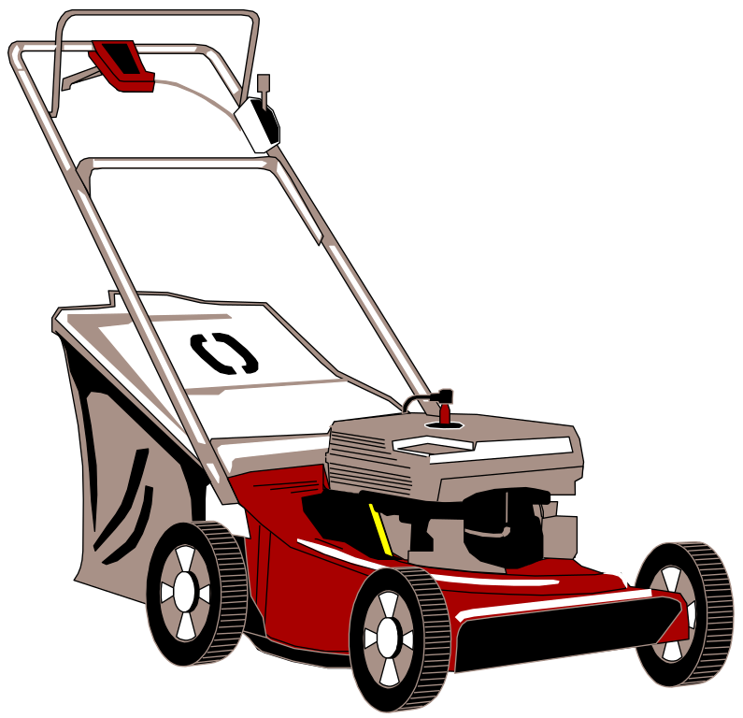
Gressklipperen var helt ny
Si ordet høyt

Slide 22
Da-me-klær-ne
Dame-klærne
Dameklærne

Slide 23
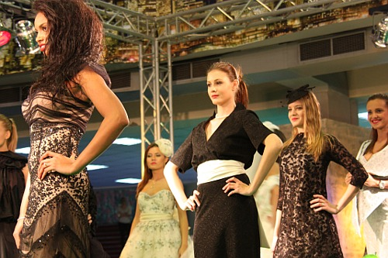
Dameklærne var siste mote
Si ordet høyt

Slide 24
Klov-ne-stre-ker
Klovne-streker
Klovnestreker

Slide 25
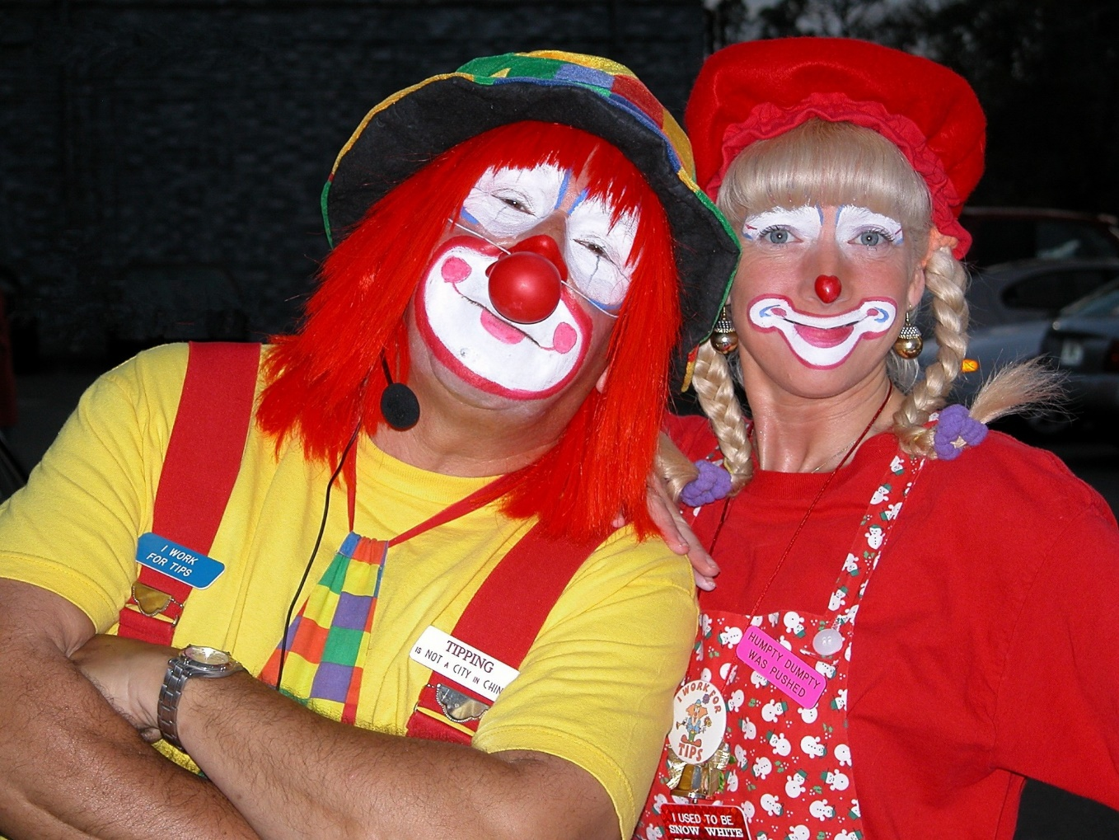
De likte å lage klovnestreker
Si ordet høyt

